Slide 1


Grand Design e-Library
Perpustakaan Nasional RI
2015 - 2019
Dra. Titiek Kismiyati, M.Hum
Kepala Pusat Jasa Perpustakaan dan Informasi

Slide 2

Pendahuluan
Perpustakaan Digital Nasional Indonesia merupakan program prioritas Perpustakaan Nasional yang tertuang dalam Rencana Strategis (Renstra) Perpusnas 2010-2014.
Program secara khusus dalam Grand Design e-Library 2010-2014 dengan konsep integrasi antarperpustakaan. Sasaran kerjasama fokus pada perpustakaan umum.
Program berlanjut melalui Grand design e-Library 2015- 2019 dengan konsep interoperabilitas antarperpustakaan. Sasaran kerjasama fokus pada perpustakaan perguruan tinggi dan perpustakaah khusus.
2010 - 2014
2015 - 2019

Slide 3
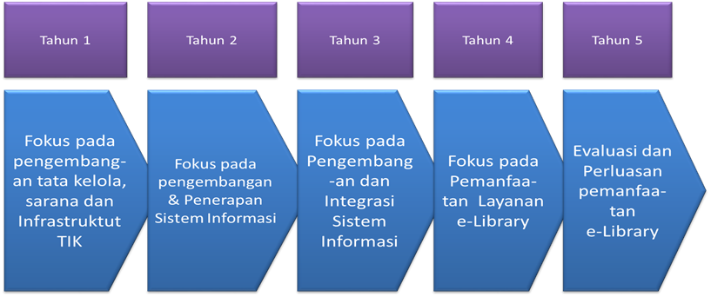
Road Map Grand Design e-library 2010 – 2014

Slide 4

PERPUSTAKAAN
NASIONAL RI
PERPUSTAKAAN DIGITAL NASIONAL INDONESIA
STRATEGI PENGEMBANGAN
INTERNAL
EKSTERNAL/MITRA
JEJARING
STANDAR
SOSIALISASI
INFRASTRUKTUR
INFRASTRUKTUR
INFRASTRUKTUR
KERJA SAMA
LAYANAN ONLINE
KOLEKSI DIGITAL
KOLEKSI
NASIONAL
KOLEKSI DIGITAL
SDM
SDM
Strategi Grand Design e-Library 2010-2014

Slide 5
Melanjutkan tahun 2010 – 2014; maka Grand Design 2015 – 2019 merujuk pada
komponen berikut

Slide 6
Lingkup Aspek Grand Design 2015 – 2019
Aspek | Sense of Urgency
Standar & Tata Kelola | Kebijakan dan standar teknis yang mengatur implementasi Perpustakaan digital yang merujuk pada PP No 24 Tahun 2014 tentang Pelaksanaan UU No 43 Tahun 2007 sebagai pedoman pelaksaan dalam pengembangan perpustakaan digital
 | Penguatan kapasitas dan kapabilitas organisasi pengelola TI di Perpusnas untuk menjaga kualitas program dan kegiatan TI sehingga berjalan secara optimal
 | Monitoring dan evaluasi efektifitas penerapan e-Library untuk memaksimalkan capaian yang di targetkan
Infrastruktur (Aplikasi back office, Infrastruktur TI, Jaringan) | Penguatan sistem berbasis TI melalui integrasi berbagai sistem yang ada untuk mengoptimalkan proses bisnis yang terkait dengan Perpustakaan Digital
 | Pengembangan infrastruktur TI untuk menunjang layanan dan operasional Perpustakaan Digital
Layanan Online (Aplikasi Front Office, Services, Promosi digital) | Penyempurnaan dan perluasan layanan online yang memanfaatkan perkembangan teknologi informasi terkini untuk memenuhi kebutuhan serta memperluas jangkauan pemustaka
 | Percepatan pengumpulan katalog induk nasional (KIN) serta bibliografi nasional (BNI) yang tersebar di perpustakaan umum, khusus, dan perguruan tinggi
 | Media berbasis TI yang interaktif untuk meningkatkan promosi gemar membaca
Koleksi Digital (bahan pustaka, dll) | Percepatan penyediaan koleksi digital untuk memperkaya konten perpustakaan digital
Kelembagaan dan SDM | Penguatan kelembagaan dan kerjasama antar lembaga untuk meningkatkan penyelenggaraan dan pengelolaan perpustakaan digital

Slide 7
Bagan Grand Design 2015 – 2019

Slide 8
Road Map Grand Design 2015 - 2019
  Penguatan pondasi sistem pengelolaan perpustakaan digital dan tata kelola TI
Pengembangan &
Penyempurnaan Layanan
Perluasan
layanan
Optimalisasi
layanan
  Penyusunan Kebijakan Teknis Perpustakaan Digital
Penguatan Kapasitas dan Kapabilitas Perpusnas dalam mengelola program dan Kegiatan e-Library
Pengembangan Sistem Informasi Layanan Utama dan layanan pendukung
Pengembangan kapasitas organisasi dan SDM Pengelola Perpustakaan Digital
  Integrasi antar Sistem yang telah terbangun
Pengembangan sarana dan fasilitas Infrastruktur TIK (Tahap I)
Pengembangan Sistem Layanan Online dengan teknologi terkini (Tahap I)
Pengembangan Sistem dan Jejaring KIN dan BNI (Tahap I)
Pengembangan Sarana dan Fasilitas Digitalisasi bahan pustaka (Tahap I)
  Pengembangan sarana dan fasilitas Infras-truktur TIK (Tahap II)
Pengembangan Sistem Layanan Online dengan teknologi terkini (Tahap II)
Pengembangan Sistem dan Jejaring KIN dan BNI (Tahap II)
Pengembangan Sarana dan Fasilitas Digitalisasi bahan pustaka (Tahap II)
  Pemanfaatan resource sharing untuk meningkatkan keter-jangkauan layanan perpustakaan digital
Optimalisasi Berbagai layanan perpustakaan digital dalam menjawab tantangan nasional
Optimalisasi layanan digital untuk mendukung perpusnas sebagai perpustakaan rujukan dalam pengembangan perpustaan digital

Slide 9
GRAND DESIGN E-LIBRARY
2015 - 2019
INTERNAL
Penguatan Pengelolaan Perpustakaan Digital Nasional Indonesia khususnya menghimpun seluruh koleksi khasanah budaya bangsa dan Penguatan Layanan di Perpustakaan Nasional RI khususnya Layanan Perpustakaan Perpustakaan Nasional RI di Jalan Medan Merdeka Selatan
EKSTERNAL
Sasaran pembinaan e-library lebih mengarah kepada Perpustakaan Perguruan Tinggi dan Perpustakaan Khusus tanpa mengurangi perhatian pada perpustakaan umum yang telah menjadi ujung tombak e-library di wilayahnya

Slide 10
Tahap 1: Penguatan Pondasi sistem pengelolaan perpustakaan digital dan tata kelola TIK
Fokus pada Tahap ini terletak pada peningkatan kapabilitas organisasi Perpustakaan Nasional dalam meng-eksekusi program dan kegiatan perpustakaan.
Untuk itu pada tahap ini salah satu caranya adalah dengan menerapkan IT PMO (Project Management Officer), yang berfungsi memperkuat unit organisasi TIK di Perpustakaan Nasional dalam mengawal dan mengeksekusi program dan kegiatan yang telah dicanangkan, serta membuat dan menyempurnakan standar-standar tata kelola TI.
Selain itu dalam penguatan pondasi dilakukan konsolidasi berbagai sistem informasi yang telah dibuat pada periode sebelumnya .
TATA KELOLA TIK
Proses Berlangsung
INTERNAL
Tim Pengawas Teknis dan
Konsultan TIK
EKSTERNAL
Pembentukan Chapter – Chapter

Slide 11
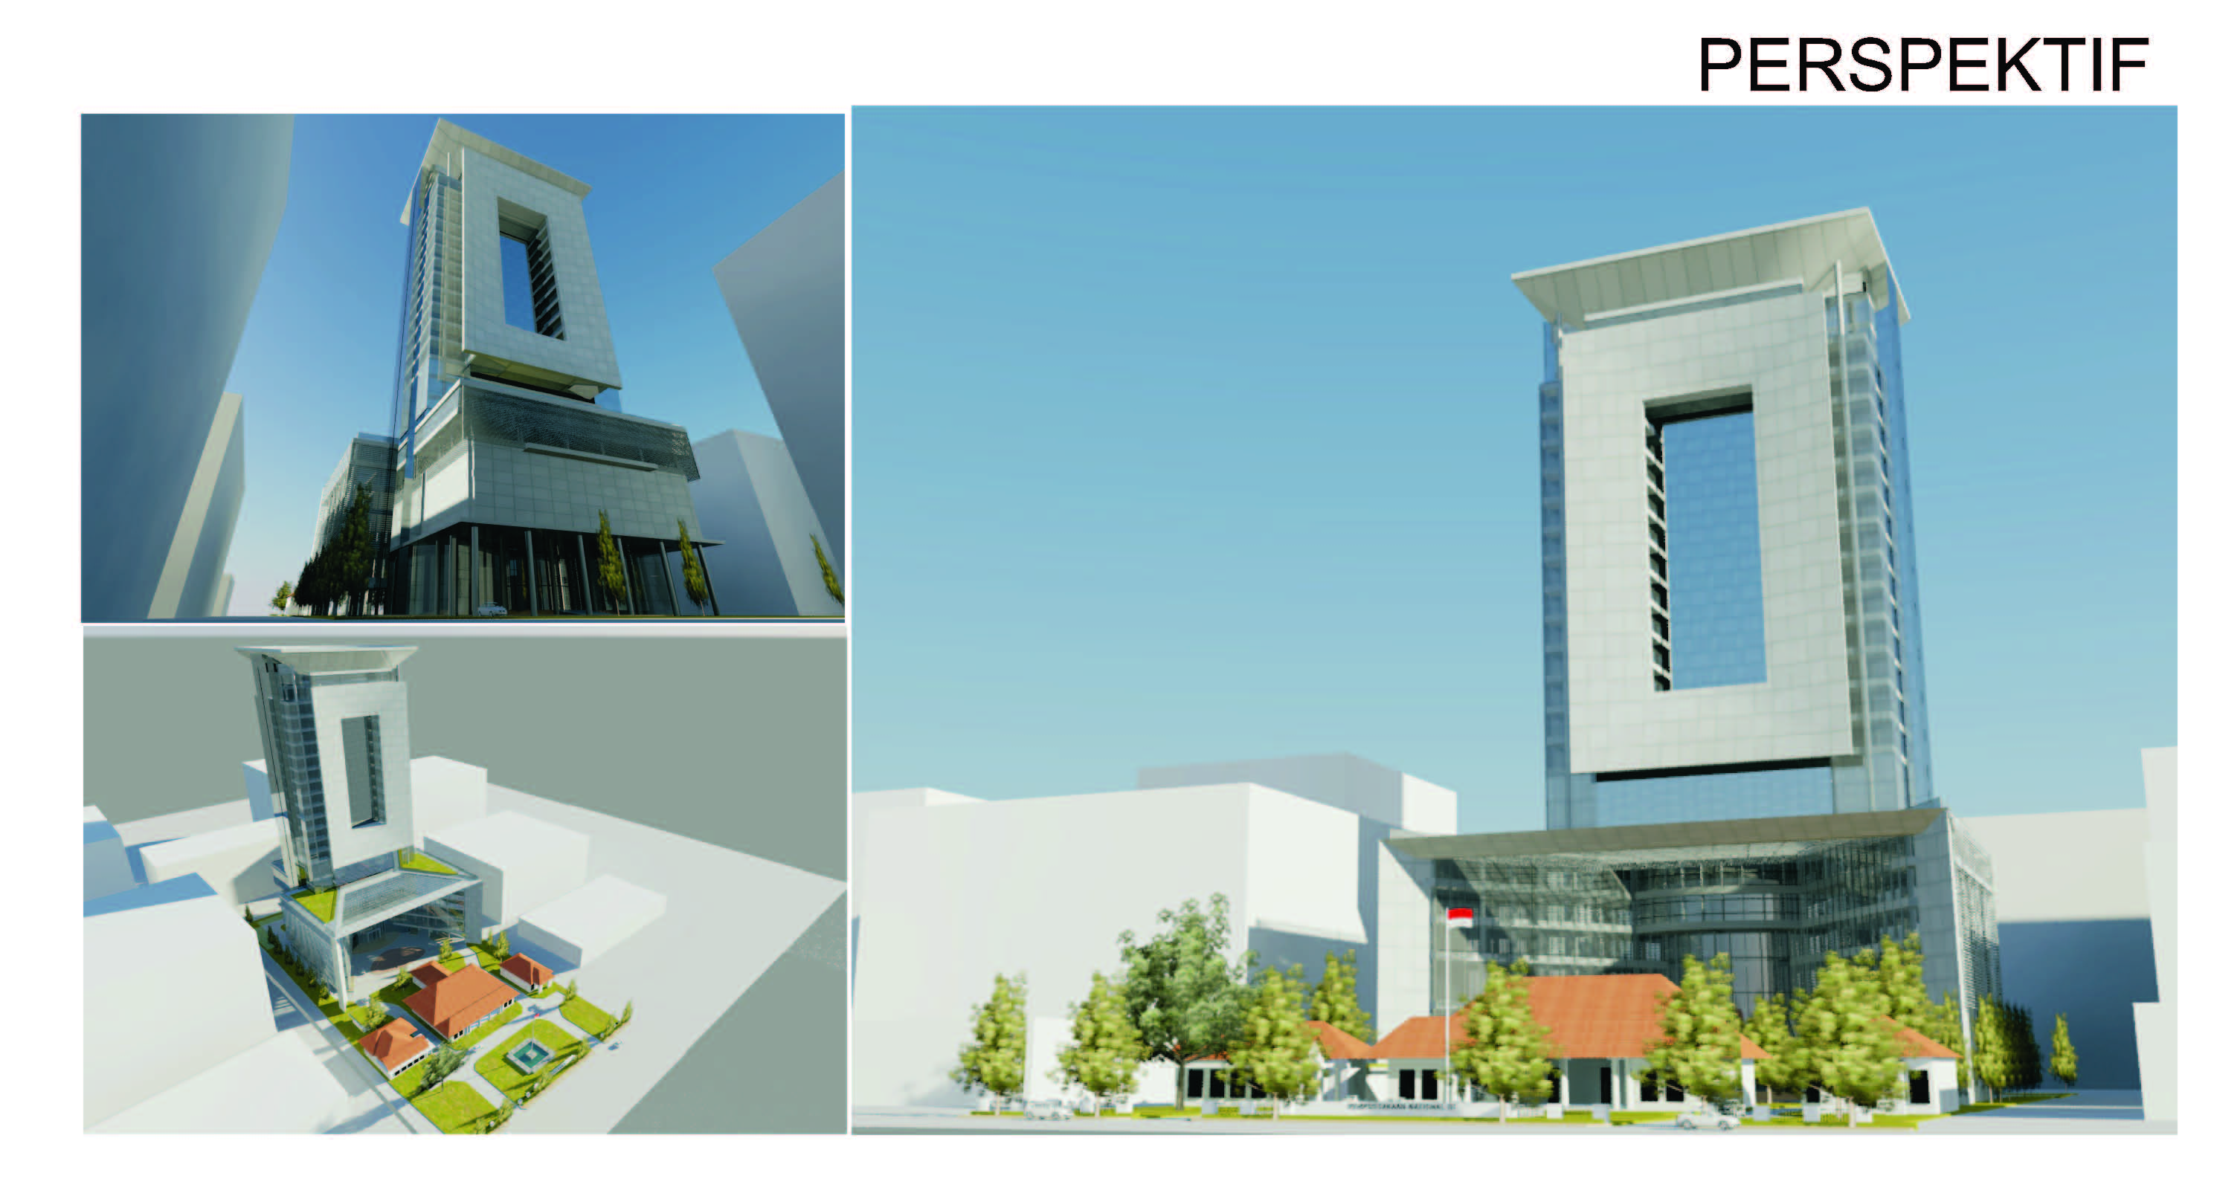
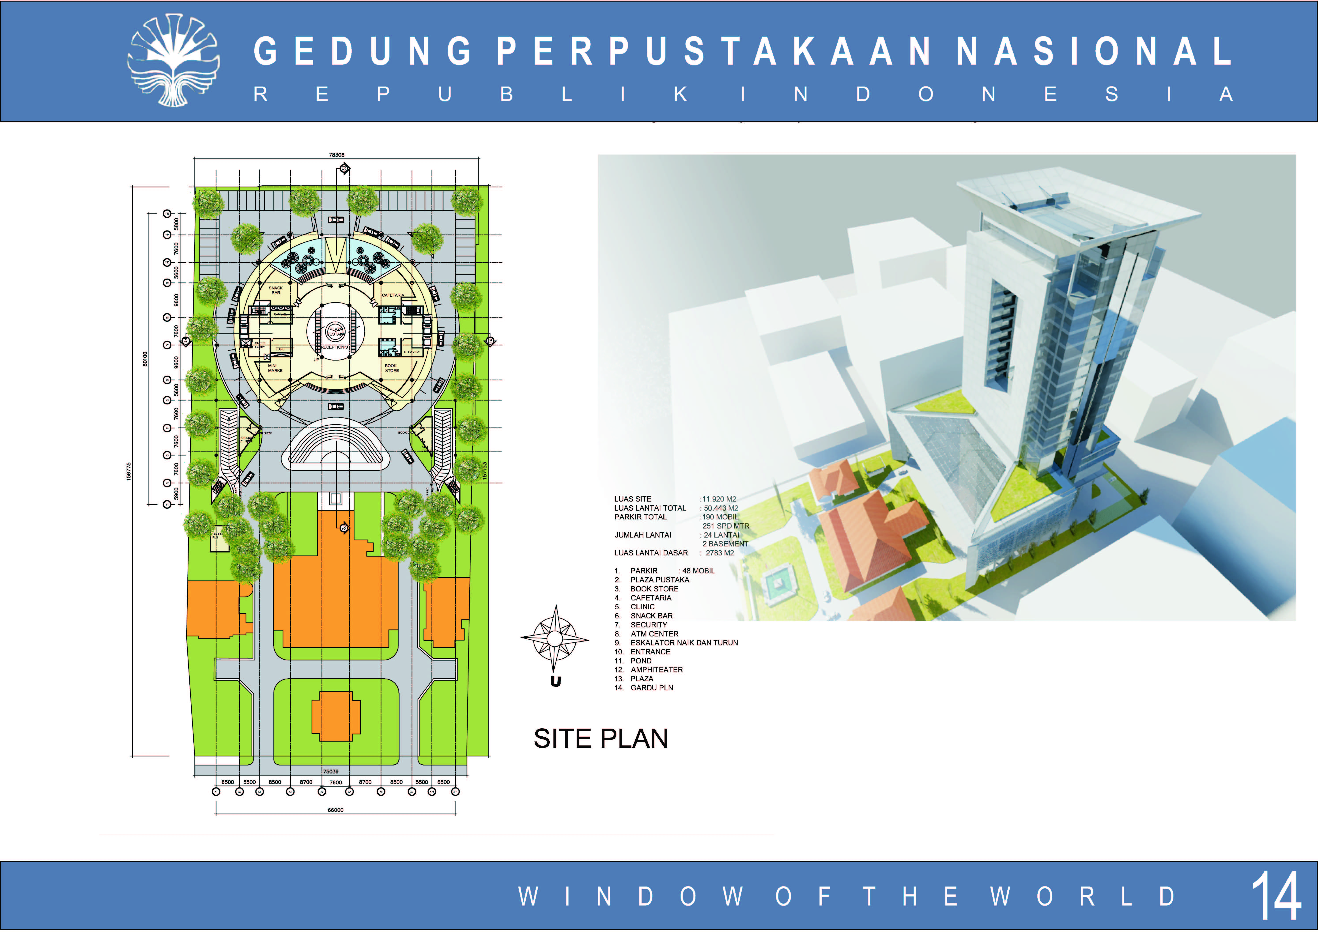
Tahap 2: Pengembangan & Penyempurnaan Layanan berbasis TIK
Fokus kegiatan pada Tahap ini mencakup implementasi Core Sistem dan Supporting Sistem.
Tahap ini merupakan tahap penyempurnaan infrastruktur TI, termasuk implementasi program dan kegiatan yang terkait pengembangan infrastruktur TI yang menjadi prasyarat berhasilnya sistem yang dibangun.
Proses Berlangsung

Slide 12


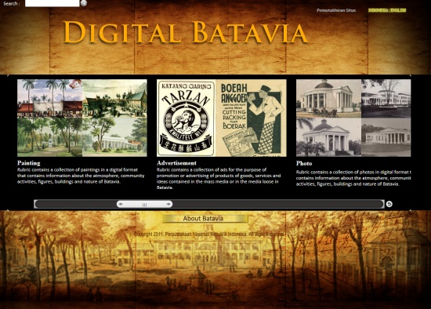


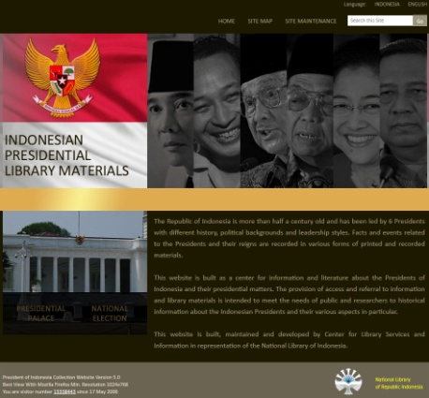
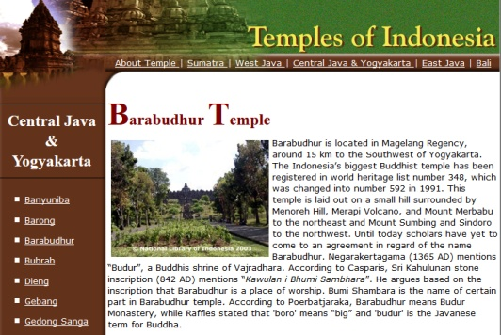

Tahap 3: Perluasan layanan berbasis TIK
Tahap ini merupakan tahap perluasan layanan dari berbagai inisiatif TIK baik beragam layanan online yang telah disediakan perpusnas.
Perluasan target perpustakaan mitra yang berfokus pada perpustaaan perguruan tinggi dan perpustakaan khusus lebih dijangkau.
Portal Tematik Perpusnas
Indonesia OneSearch

Slide 13

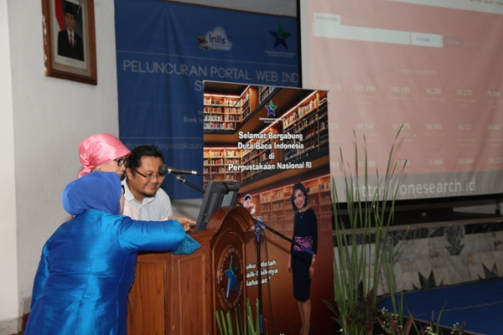
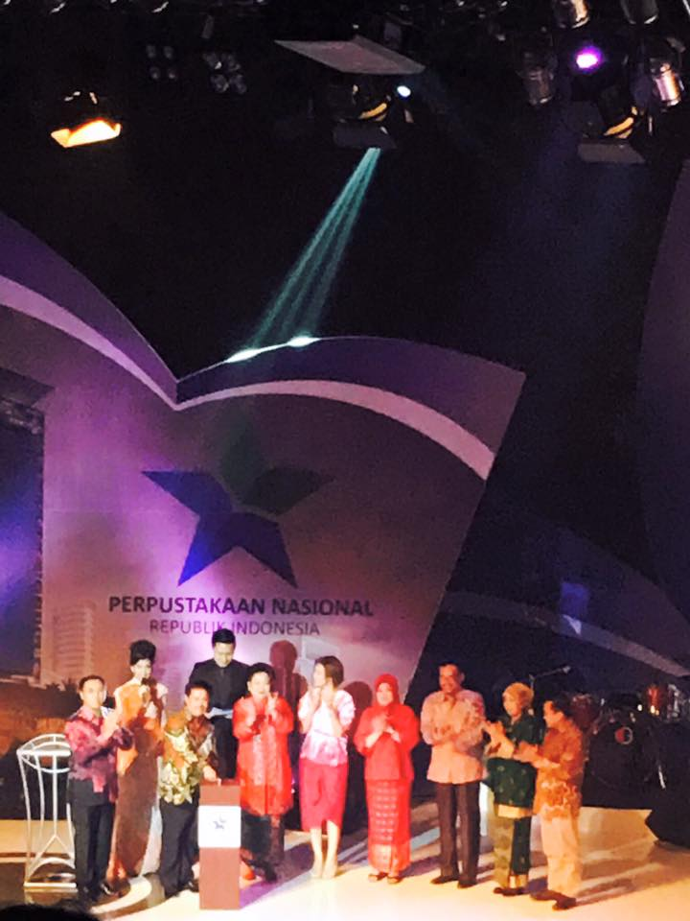
Aplikasi agregator dan analisis data repositori online koleksi perpustakaan yang terhubung.
Dapat diakses melalui browser perangkat mobile dan PC melalui
http://onesearch.id
Diresmikan pada tanggal : 1 Maret 2016
Saat ini memiliki koleksi : 5.262.957 item
Institusi yang tergabung : 353
Aplikasi mobile yang memungkinkan pemustaka mengakses koleksi digital Perpustakaan Nasional berbasis Digital Right Management (DRM).
Dapat diakses melalui Smartphone aplikasi Android, Apple dan Desktop (PC) melalui http://ipusnas.id
Diresmikan pada tanggal : 16 Agustus 2016
Saat ini memiliki koleksi : 20.000+ judul

Slide 14
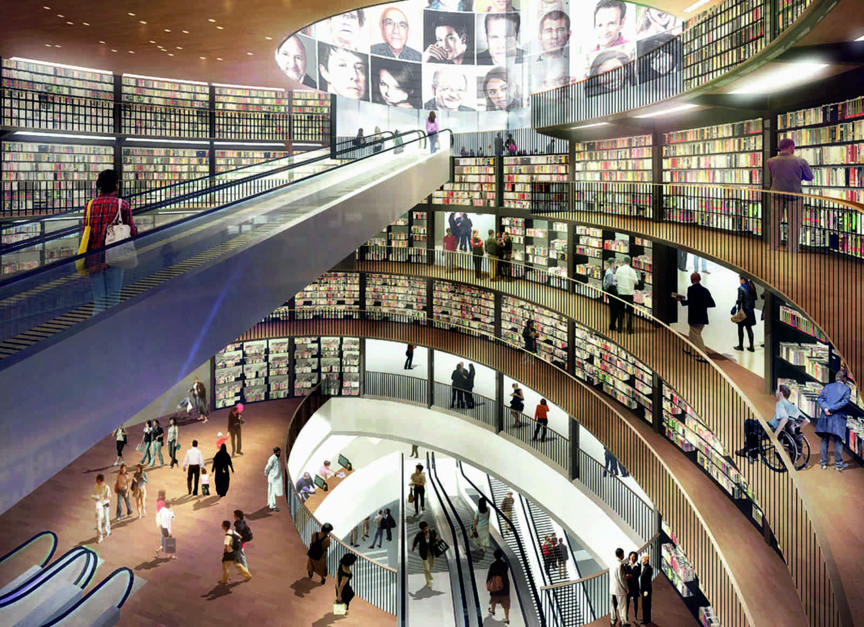
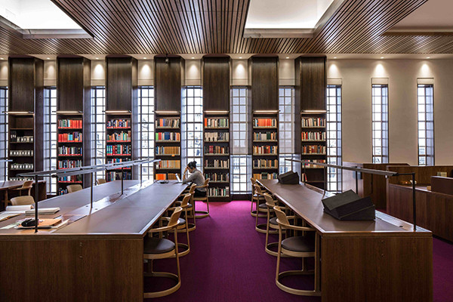
Tahap 4: Optimalisasi layanan berbasis TIK
Tahap ini merupakan tahap pemanfaatan dan optimalisasi layanan perpustakan digital dalam menjawab berbagai permasalahan bangsa yang terkait dengan peningkatan fungsi perpustakaan nasional
Sasaran yang ingin dicapai setelah keempat Tahap tersebut terlewati adalah terwujudnya Perpusnas sebagai organisasi modern yang berbasis TI (IT-enabled organization) berkelas dunia (Word Class Digital Library) .

Slide 15
Peran Serta Perpustakaan PT dalam Grand Design e-Library 2015 - 2019
Program e-Library 2010 - 2014 merupakan modal dasar pembinaan yang telah dilakukan oleh Perpustakaan Nasional RI maka perpustakaan PT dapat melakukan pembinaan kepada seluruh lapis segmen perpustakaan di wilayahnya dengan membuat kegiatan-kegiatan seperti bimtek/pelatihan dan supervisi-koordinasi.
Mengembangkan penguatan pengelolaan Perpustakaan Digital Nasional Indonesia dalam menghimpun koleksi kekhasan di daerahnya dengan memperkuat simpul-simpul Center of Excellent, Penguatan Katalog Induk Daerah dan Bibliografi Daerah serta menjadi anggota jejaring OneSearch sebagai pusat pencarian koleksi perpustakaan dan informasi di Indonesia.
Bersama-sama dengan perpustakaan umum dan perpustakaan khusus, pusat dokumentasi dan informasi, arsip dan museum mengembangkan dan membangun e-Library melalui Indonesia OneSearch.

Slide 16
Rekomendasi
Peningkatan kerjasama dan koordinasi lebih intensif antara Perpustakaan Nasional RI, Kementerian Dalam Negeri, Badan Perpustakaan dan Arsip Daerah, serta Pemerintah Daerah; untuk seluruh jenis perpustakaan, arsip, pusat dokumentasi dan museum;
Perpustakaan daerah mitra mengadopsi kegiatan e-Library ke dalam berbagai kegiatan rutin setiap tahun, melalui kegiatan akuisisi, pengolahan, layanan dan pelestarian bahan perpustakaan dengan dukungan teknologi informasi dan komunikasi;
Di daerah perlu dukungan kebijakan untuk tersedianya SDM, sarana dan prasarana, serta anggaran yang cukup guna mengimplementasikan e-Library di perpustakaan masing-masing;
Perpustakaan umum, perpustakaan PT terus bekerjasama dengan semua jenis perpustakaan yang ada di wilayah masing-masing untuk tergabung dalam jaringan Indonesia OneSearch.

Slide 17
The Window of the World
New Building of the National Library of Indonesia

